Slide 1
স্বাগতম মাল্টিমিডিয়া ক্লাসে

Slide 2
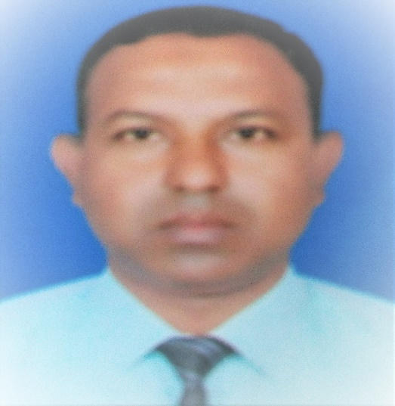
পরিচিতিঃ
মোঃ মোস্তাফিজার রহমান
সহকারী শিক্ষক (আইসিটি)
খোট্টাপাড়া সিদ্দিকীয়া ফাযিল মাদ্রাসা
বোহাইল, শাজাহানপুর, বগুড়া।
মোবাইল নং- ০১৭১৬২৮১৫৬০
Email: mostafizar1976@gmail.com
বিষয়ঃ তথ্য ও যোগাযোগ প্রযুক্তি
শ্রেণীঃ নবম ও দশম
অধ্যায়ঃ প্রথমঃ
তথ্য ও যোগাযোগ প্রযুক্তি
এবং আমাদের বাংলাদেশ
তারিখঃ ১০/০৫/২০২১ ইং

Slide 3
পাঠ পরিচিতি
বিষয় : তথ্য ও যোগাযোগ প্রযুক্তি
শ্রেণি : ৯ম ও ১০ম
অধ্যায় : প্রথম

Slide 4
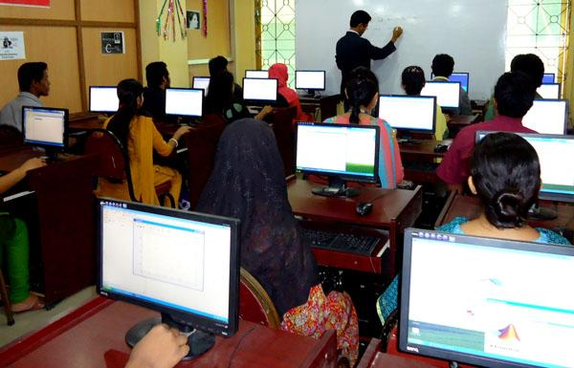
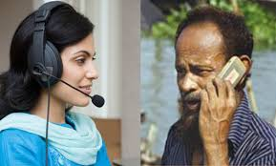
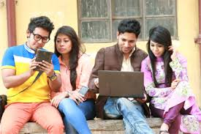
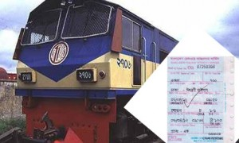
চিত্রে কী দেখতে পাচ্ছি ?

Slide 5
আজকের পাঠ
তথ্য ও যোগাযোগ প্রযুক্তি এবং
আমাদের বাংলাদেশ

Slide 6
শিখনফলঃ
এই পাঠ শেষে শিক্ষার্থীরাঃ-
১। ডিজিটাল বাংলাদেশ বলতে কি বুঝ ? ডিজিটাল বাংলাদেশের রূপকার কে ?
২। ই-সার্ভিস কী বলতে পারবে।
৩। বাংলাদেশে ই-সার্ভিসের গুরুত্ব ব্যাখ্যা করতে পারবে।
৪। ই- গভর্ন্যান্স কী তা বলতে পারবে ।
৫। ডিজিটাল বাংলাদেশের কর্মক্ষেত্র কি কি ।
৬। কর্মক্ষেত্রে তথ্য ও যোগাযোগ প্রযুক্তির সম্ভাবনা বিশ্লেষন করতে পারব।

Slide 7
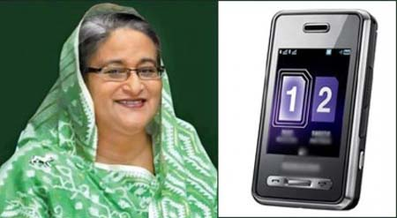
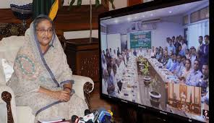
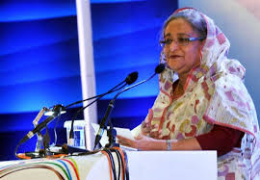
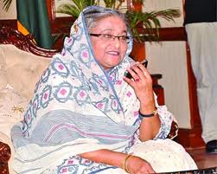
ডিজিটাল বাংলাদেশের রূপকার।
7

Slide 8
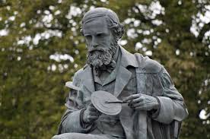
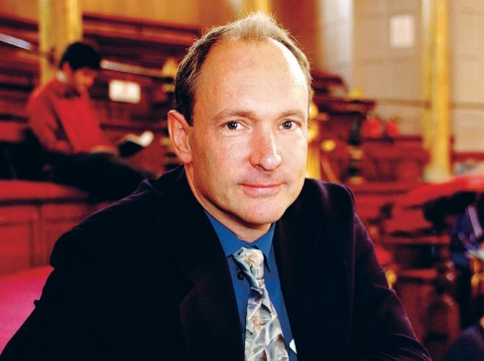
তথ্য ও যোগাযোগ প্রযুক্তির বিকাশে উল্লেখযোগ্য ব্যক্তিত্ব
8

Slide 9
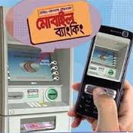
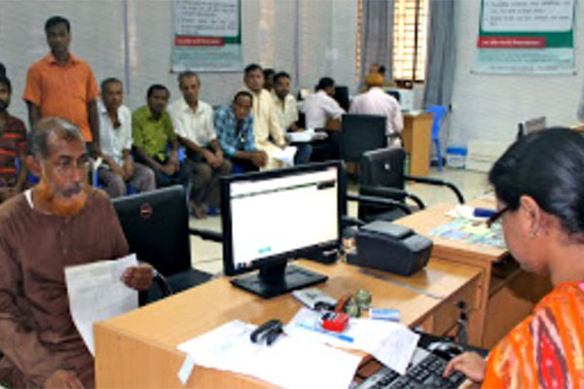
ই-সার্ভিস

Slide 10
ই-সার্ভিস
ই অর্থ- ইলেকট্রনিক, সার্ভিস অর্থ-সেবা ইলেকট্রনিক পদ্ধতিতে সেবা প্রদানের ব্যাপারটিকে ই-সার্ভিস বলা হয়।
বাংলাদেশে অনেক সরকারী ও বেসরকারী সেবামূলক প্রতিষ্ঠান রয়েছে।

Slide 11
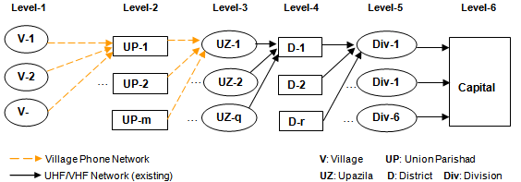
ই - গর্ভনেন্স ,মানুষের দেৌড় গোড়ায় চলে গেছে।
ই- গর্ভনেন্স

Slide 12
ই- গর্ভনেন্স
দেশের শাসন ব্যবস্থায় ও প্রক্রিয়ায় ইলেট্রনিক বা ডিজিটাল পদ্ধতির প্রয়োগই হচ্ছে ই-গর্ভনেন্স।দেশের সরকারি বেসরকারি সকল প্রতিষ্ঠানকে আধুনিক ও যুগোপযোগি করার পাশাপাশি সচ্ছতা ও জবাব দিহিতা নিশ্চিত করার জন্য ই-গর্ভনেন্স অত্যান্ত গুরুত্বপূর্ণ ।

Slide 13
ই- কমার্স
ই-কমার্স হচ্ছে ইলেট্রনিক পদ্ধতির মাধ্যমে বানিজ্য করা । যে কোন পন্য বা সেবা বাণিজ্যের প্রাথমিক ধাপ হচ্ছে বিক্রেতার কাছে থাকা পণ্য বিক্রয় করা ,ক্রেতা কর্তৃক বিনিময় মূল্য পরিশোধ করা এবং ক্রেতার সাথে বিক্রেতার সরাসরি যোগাযোগ করা । কিন্তু তথ্য প্রযুক্তির এ যুগে বিক্রেতা তার পণ্য ছবি, ভিডিও ইত্যাদি ইন্টারনেটে দিয়ে তার দোকান বা প্রতিষ্ঠানটি খুলে বসতে পারে । এ কাজের জন্য দরকার হয় একটা ওয়েব সাইট ,যে কোন ক্রেতা অনলাইনের মাধ্যমে তার পছন্দের পণ্যটি কেনা বেচা করতে পারে । ডেবিট বা ক্রেডিট কার্ডের মাধ্যমে মূল্য পরিশোধ করতে পারে ।

Slide 14
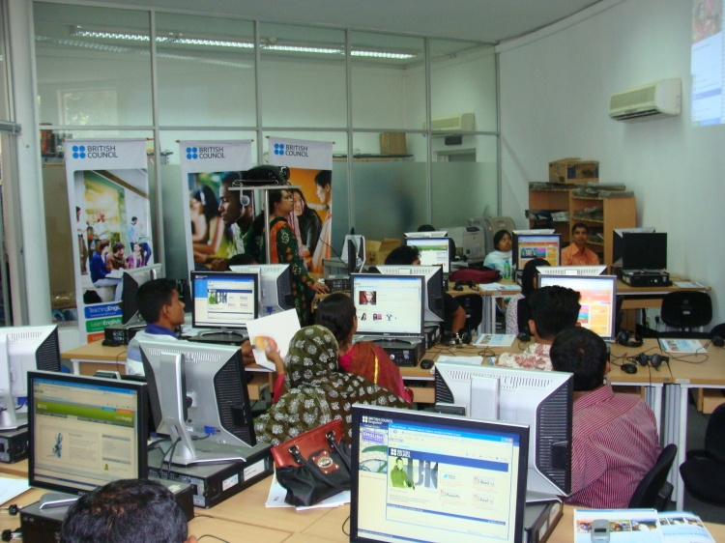
ই- সার্ভিস

Slide 15
একক কাজ
বাংলাদেশের কয়েকটি ই-সার্ভিসের নাম বল।

Slide 16
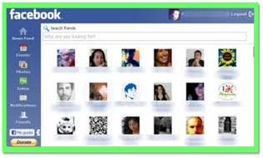
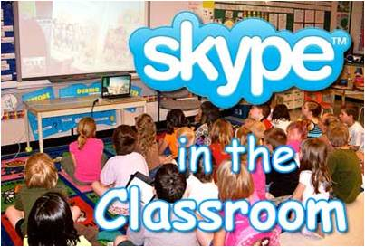
সামাজিক যোগাযোগ ও আইসিটি
ফেইসবুক
সামাজিক যোগাযোগে
16

Slide 17
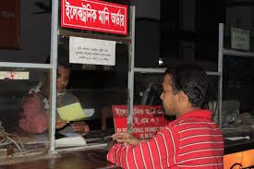
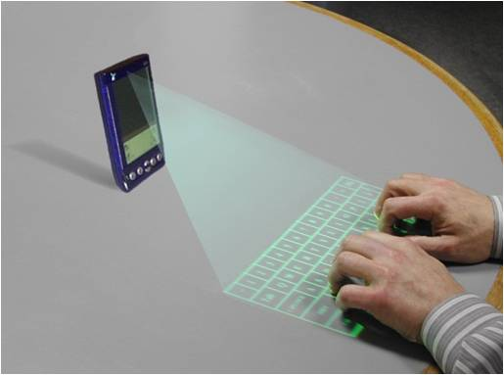
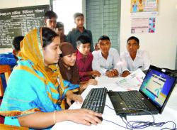
বাংলাদেশের কর্মক্ষেত্র
একুশ শতক এবং তথ্য ও যোগাযোগ প্রযুক্তির গুরুত্ব
17

Slide 18
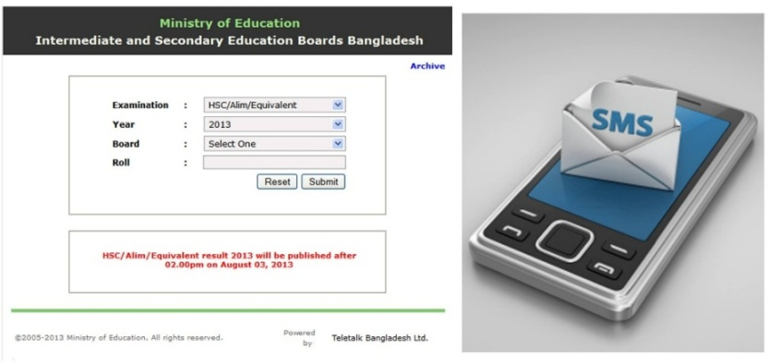
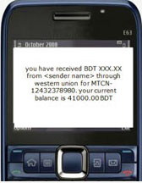
বাংলাদেশের শিক্ষাক্ষেত্রে আইসিটি
বিশ্ববিদ্যালয়ে কম্পিউটার সায়েন্স
পড়ানো হচ্ছে
স্কুলে তথ্য ও যোগাযোগ প্রযুক্তির
পাঠ সংযোজন হয়েছে
ভর্তি পরীক্ষার রেজিস্ট্রেশন
পাবলিক পরীক্ষার ফলাফল জানা

Slide 19
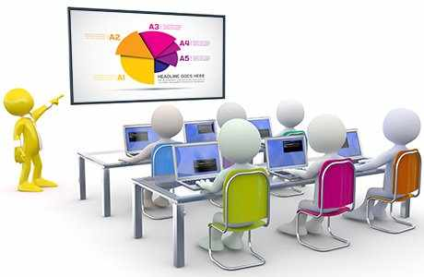
৩টি করে শিক্ষা, কর্ম ও যোগাযোগের ক্ষেত্রে আইসিটির ব্যবহার লিখ
ডিজিটাল বাংলাদেশ সম্পর্কে ৫টি বাক্য লিখ ।

Slide 20
দলীয় কাজ
(দল-ক)
শিক্ষার মান বৃদ্ধিতে ই-লার্নিং কী ভুমিকা রাখতে পারে আলোচনা করে উপস্থাপন কর ।
(দল-খ)
ডিজিটাল বাংলাদেশের গুরুত্ব ব্যাখ্যা কর

Slide 21
মূল্যায়ন
## ডিজিটাল বাংলাদেশের রূপকার কে?
## ডিজিটাল বাংলাদেশ বেকার সমস্যা দুর করতে
কী কী সম্ভাবনা সৃষ্টি করছে?
## ডিজিটাল বাংলাদেশ গড়ে তুলতে করনীয় কি কি ?

Slide 22
বাড়ির কাজ
বাংলাদেশের বেকার সমস্যা দুর করতে তথ্য ও যোগাযোগ প্রযুক্তি কী কী সম্ভাবনা সৃষ্টি করছে তা বনর্না কর ।

Slide 23
ধন্যবাদ
আগামী ক্লাসে আবার দেখা হবে

